Slide 1
FÖRDJUPNING PRIVATA FÖRSÄKRINGAR
Konsumenternas försäkringsbyrå
Notes:
Vår webbplats Konsumenternas.se är som ni säkert minns sedan del 1 är ett samarbete mellan Konsumenternas Bank- och finansbyrå och Konsumenternas Försäkringsbyrå med fakta om försäkring, pension och bank. Vi erbjuder oberoende kostnadsfri vägledning och återkopplar konsumentproblem vi möter till berörda försäkringsbolag och våra huvudmän Finansinspektionen, Konsumentverket, Svensk Försäkring.

Slide 2

NÄR BEHÖVER MAN EN EGEN HEMFÖRSÄKRING?
Alla; hyresrätt, bostadsrätt, villa
I andra hand och inneboende
Hyra ut eller låna ut en bostad
Vänner delar bostad
Sambo
FÖRDJUPNING PRIVATA FÖRSÄKRINGAR
Notes:
En hemförsäkring är som ett försäkringspaket som består av många viktiga delar. Du behöver en hemförsäkring oavsett om du bor i hyresrätt, bostadsrätt eller villa.
Hemförsäkringen innebär att du kan få ersättning för dina saker, kläder med mera (så kallad lös egendom) om de blir stulna i ett inbrott eller förstörs i en brand- eller vattenskada. Det gäller både saker i din bostad och i vinds- eller källarförrådet. Hemförsäkringen kan även ersätta kostnader för akut vård på resor, kostnader för en advokat i en tvist, ge ersättning om du skulle bli överfallen eller betala om någon skulle kräva dig på skadestånd.
Bor du i en hyresrätt behöver du endast en hemförsäkring. Din hyresvärd ska ansvara för bostadens ytskikt och fasta inredning, det vill säga golv, väggar, kök, badrum, dörrar, fönster med mera.
Du kan anpassa din hemförsäkring efter olika perioder i ditt liv, till exempel om du är student eller flyttar till ett äldreboende.
Oavsett om du bor i hyresrätt, bostadsrätt eller villa behöver du en hemförsäkring. Bor du i hyresrätt behöver du bara en hemförsäkring. Alla i familjen som är skrivna på samma adress och delar ditt hushåll ingår normalt i din hemförsäkring. Ibland vill försäkringsbolaget skriva in namnen på hushållsmedlemmarna i det så kallade försäkringsbrevet och det är då mycket viktigt att du anmäler dina familjemedlemmar till bolaget så att försäkringen gäller även för dem. Fråga ditt försäkringsbolag vad som gäller.
I andra hand och inneboende
Du som bor i andra hand eller bor inneboende behöver en egen hemförsäkring. Du omfattas normalt inte av din hyresvärds hemförsäkring eftersom ni inte delar hushåll.
Hyra ut eller låna ut en bostad
Vänner som delar bostad
Är ni några kompisar som delar bostad och hushåll kan ni i regel skaffa en gemensam hemförsäkring. Bara hos några försäkringsbolag kan det vara svårt att få en gemensam hemförsäkring när inte hushållet består av familjemedlemmar.
Tänk på att meddela försäkringsbolaget att alla på adressen ska omfattas av samma hemförsäkring.
Vilken sorts försäkring behöver du?
Alla som är skrivna på samma adress och delar hushåll ingår normalt i samma hemförsäkring. Men om du till exempel hyr i andra hand eller är inneboende behöver du oftast en egen försäkring.
Dela hemförsäkring?
Delar man hushåll kan man alltid dela hemförsäkring. Hos vissa försäkringsbolag kan du dela hemförsäkring med din hyresvärd om du är inneboende.
OBS! Blir du sambo och flyttar du in till någon som redan har en hemförsäkring kan du ändå behöva meddela det försäkringsbolaget att du också ska ingå. Bara för att du blir skriven på den nya adressen behöver den hemförsäkringen inte automatiskt gälla för dig.

Slide 3
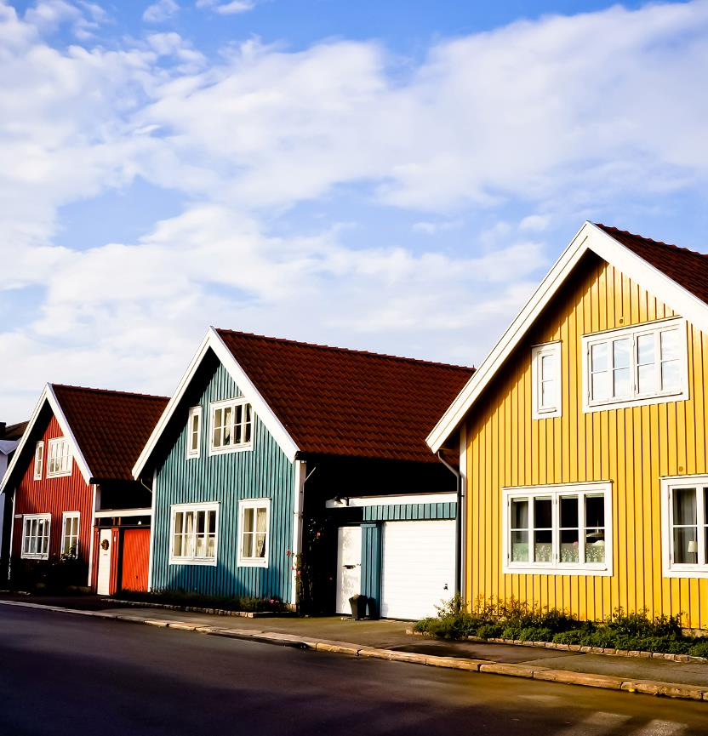
OLIKA KRAV FÖR ATT OMFATTAS AV EN HEMFÖRSÄKRING
Folkbokförd och dela hushåll
Dela hushåll och stå angiven i försäkringsbrevet
Räcker att stå angiven i försäkringsbrevet
FÖRDJUPNING PRIVATA FÖRSÄKRINGAR
Notes:
Du tecknar som försäkringstagare normalt ett avtal om hemförsäkring på ett år och det förnyas automatiskt. Till skillnad från dig som försäkringstagare krävs ofta att dina familjemedlemmar (eller "medförsäkrade") både delar ditt hushåll och är folkbokförda (har personnummer) på din adress för att försäkringen ska gälla dem. Vissa bolag gör dock undantag för kravet på folkbokföring och andra för kravet på hushållsgemenskap.
Gäller för medförsäkrade. En medförsäkrad måste ofta dela hushåll med och vara folkbokförd (personnummer) på försäkringstagarens adress för att omfattas. Följande gäller;
• Folkbokförd måste man alltid vara på försäkringstagarens adress (= att man har personnummer, vissa undantag för ensamkommande nästa punkt) och dela hushåll (gäller inte alla men de flesta bolagen, dvs alla utom If, T-H och Aktsam)
• Ej krav på folkbokföring men dela hushåll och stå angiven på försäkringsbrevet = Ensamkommande barn omfattas (Dina, Folksam (även sökt uppehållstillstånd), Hedvig, WC-Safetown)
• Ej krav på hushållsgemenskap, räcker med ”bosatt” och angiven på försäkringsbrevet. Inneboende vuxna och familjer omfattas (If, Trygg-Hansa Aktsam)

Slide 4
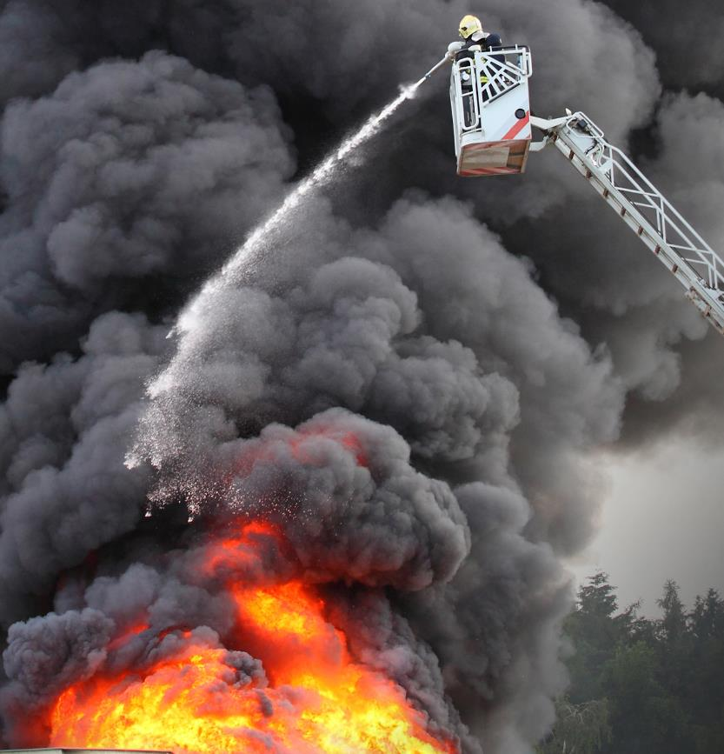
ERSÄTTNINGSBOENDE VID
EXEMPELVIS VATTENSKADA
Merkostnader boende
Merkostnader resor
Flyttskydd
Nödvändiga och skäliga merkostnader
FÖRDJUPNING PRIVATA FÖRSÄKRINGAR
Notes:
Merkostnader boende
Vid en större försäkringsskada i bostaden kan, efter samråd med bolaget, nödvändiga och skäliga merkostnader för tillfälligt boende ersättas. Maxtid visas i vår boendejämförelse. Maxtiden hos bolagen varierar mellan 12,18 eller 24 månader.
Merkostnader resor
Vid en större försäkringsskada i bostaden kan, efter samråd med bolaget, nödvändiga och skäliga merkostnader för mat och resor ersättas. Maxtiden hos bolagen varierar mellan 18 eller 24 månader
Flyttskydd
Visar antalet dagar hemförsäkringen gäller för både din nya och gamla bostad när du flyttar. Maxtiden hos bolagen varierar mellan 30, 45 eller 60 dagar.

Slide 5
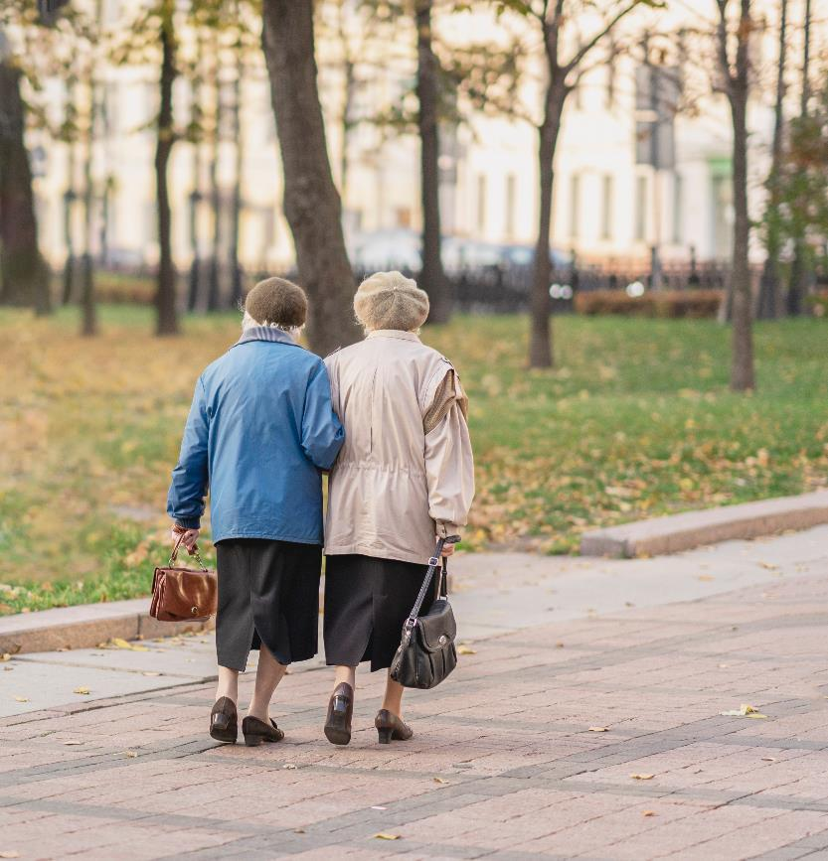
HEMFÖRSÄKRING VID ÄLDREBOENDE
Basförsäkring
Högre självrisk - lägre premie
Kontrollera Stöldskyddet
Stöld med nyckel i grundskydd
Högre maxbelopp än allriskskydd
Lås in i värdeskåp
Ansvarsskyddets syfte
FÖRDJUPNING PRIVATA FÖRSÄKRINGAR
Notes:
Du kanske inte tar med dig alla dina saker till ett äldreboende. Men det är bra att ha en hemförsäkring även om du inte har så värdefull egendom. En hemförsäkring innehåller som ni vet många försäkringar i ett paket.
Välja en basförsäkring?
Det finns ofta skäl för äldre på ett boende att välja en mer basal hemförsäkring, snarare än en så kallad Stor eller Extra försäkring med alla tillägg.
Högre självrisk ger lägre premie
Man kan också fundera på att välja en försäkring med högre självrisk för på så sätt att få en lägre premie. Men allt beror så klart på situationen.
Allriskskydd
Har en person många värdefulla smycken eller annan egendom med sig talar det i stället för att man bör ha ett allriskskydd i sin försäkring, vilket ingår i mer omfattande försäkringar eller kan väljas som tillägg till en basförsäkring.
Kontrollera stöldskyddet – stöld med nyckel
Hur försäkringsbolagen ersätter stöld som skett med nyckel varierar. Med stöld med nyckel menas när vårdpersonal har nyckel till bostaden (i gruppboenden, vårdboenden eller hos dem som har hemtjänst). För att man då ska få ersättning krävs att det ingår i grundskyddet, eller att ett allriskskydd ingår i försäkringen.
Kom ihåg att grundskyddet ger ett lite bredare skydd och ofta har högre försäkringsbelopp än ett allrisktillägg.
Du kan se ersättningsbeloppen i vår jämförelse av hemförsäkringar. Hel översikt, och under rubriken ” Saker i bostaden” på vår webbplats.
På ett äldreboende är det bra att ha en hemförsäkring som ersätter stöld även när nyckeln till din bostad har lämnats ut till personalen.
Flera försäkringsbolag har villkor som är anpassade efter förhållandena på äldreboenden eller för personer som bor kvar i sin ordinarie bostad men har lämnat sin nyckel till hemtjänsten.
I de bolag som inte har det, behöver du teckna till en allriskförsäkring. Vid stölder där någon använt nyckel kan det vara mycket låga maxbelopp för både egendom och smycken. Kontrollera därför med ditt försäkringsbolag hur stöldskyddet ser ut på ditt äldreboende eller om du har hemtjänst.
Stöld när vårdpersonal (i gruppboende, vårdboende eller om du har hemtjänst) har nyckel till bostaden. Kan ingå i grundskyddet, alternativt kan allrisk tecknas. Maxbelopp.
Ansvarsskydd för äldre
Ansvarsskyddets syfte är att utreda och betala skadeståndskrav. Skulle man till exempel orsaka en brand- eller vattenskada kan den delen av försäkringen vara viktig. En inte helt ovanlig situation är att äldre glömmer att slå av spisen eller duschen, och det är inte uteslutet att de råkar skada någon annan på boendet. Om det är en del av en sjukdom, där personen inte längre kan sägas vara vårdslös och utkrävas skadestånd, är det visserligen en annan sak. Men det kan ändå vara bra att ha ett försäkringsskydd ifall ett krav kommer.
Man kan inte räkna med att boendets försäkringar räcker.
Lås gärna in värdesaker och smycken, i t.ex. ett värdeskåp.
Frågan om den som flyttar till ett boende ska behålla sin olycksfallsförsäkring kan också dyka upp. En sådan försäkring kan vara värdefull att ha, särskilt om personen har en ökad risk att råka ut för fallskador på grund av ålder eller sjukdom. Vissa olycksfallsförsäkringar upphör dock vid en viss ålder och då bör man i stället för att behålla en som kanske snart upphör fundera på att byta till en som gäller livet ut, om det är möjligt. Visst kan ”sjukdomsrelaterade” olycksfall leda till att man inte får ersättning, om sjukdomen orsakade fallet, men utgångspunkten är att det ofta är ett ersättningsbart olycksfall om man ramlar. Många gånger uppstår kanske inte så höga kostnader, men särskilt tandskador kan ändå bli dyra och eventuellt då ersättas av försäkringen.

Slide 6

BESÖKSFÖRSÄKRING - NÄR BESÖKAREN INTE ÄR EU-MEDBORGARE
Besök max 90 dagar
Ansök om visum
Besök längre än 90 dagar
Ansök om uppehållstillstånd
Migrationsverkets krav för visum eller uppehållstillstånd:
- Heltäckande, medicinsk sjukförsäkring
- Kan tecknas i hemlandet eller vid ankomst till Sverige
Notes:
Om du vill besöka Sverige och är medborgare i ett land utanför EU kan du behöva ansöka om tillstånd för besöket. Vilket tillstånd du ska söka beror på hur länge du vill stanna.
Om du vill besöka Sverige i högst 90 dagar kan du behöva ansöka om visum. Vill du stanna längre krävs uppehållstillstånd. I båda fallen krävs oftast att du skaffat en besöksförsäkring.

Slide 7

NÄR OCH TILL VEM KAN MAN KLAGA I ETT FÖRSÄKRINGSÄRENDE?
Chef, intern nämnd, klagomålsansvarig
Saknas information
Ingen återkoppling
Fel eller bristfällig information
Missnöje med bemötandet
Lång handläggningstid
FÖRDJUPNING PRIVATA FÖRSÄKRINGAR
Notes:
Vem ska man klaga till på försäkringsbolaget
Vänd dig till din handläggare eller handläggarens chef och begär omprövning vid missnöje med beslut eller anser beslutet är felaktigt. Många försäkringsbolag har en intern nämnd, klagomålsansvarig eller Kundombudsman som omprövar beslut om du som kund begär det. Dem kan du även vända dig till om du är missnöjd med bemötande eller handläggningstid. Fråga ditt försäkringsbolag vad som gäller.
Du kan exempelvis klaga på försäkringsbolaget om du:
upplever att du saknar information om ditt ärende
inte får någon återkoppling i ditt ärende
känner att du fått fel eller bristfällig information i säljsamtalet när du tecknade försäkringen
tycker att handläggningstiden är orimligt lång
är missnöjd med bemötandet.
tycker att du fått vänta orimligt länge på en åtgärd från försäkringsbolaget
Hur lång tid får skaderegleringen ta?
I försäkringsavtalslagen, FAL, står det inte hur lång tid skaderegleringen får ta, men försäkringsbolaget ska vara aktivt, vilket innebär att de har en skyldighet att utreda ärendet.
Ersättning ska betalas senast en månad efter det du lagt fram den utredning som kan begäras av dig. Kravet på vad som kan begäras av dig har satts lågt i avgöranden från Allmänna reklamationsnämnden.
Missnöjd med handläggningstiden?
Det finns en stegvis process du ska följa om handläggningen tar för lång tid och du kan ha rätt till dröjsmålsränta.
När du inte får kontakt med din skadereglerare, inte får några besked eller är missnöjd med bemötandet från ditt försäkringsbolag ska du i första hand kontakta skadereglerarens chef.
Har du kontaktat skadereglerarens chef och ändå inte fått hjälp ska du kontakta den som är klagomålsansvarig på försäkringsbolaget. I vissa bolag är skadechefen också klagomålsansvarig och i andra finns det en kundombudsman. Vänd dig till ditt försäkringsbolag och fråga efter den klagomålsansvariga.
Dröjsmålsränta
Efter en månad från det att du lämnat in alla handlingar som behövs för skaderegleringen kan du ha rätt till dröjsmålsränta om bolaget inte betalar ersättning i tid. Det gäller bara om du ska få kontant ersättning, inte om om bolaget exempelvis ska reparera din skadade egendom. Dröjsmålsräntan beräknas enligt räntelagen och är referensräntan plus 8 procent i årlig ränta. Om referensräntan t ex är 2 procent blir räntan 10 procent (8 + 2).
Tänk på att 10% per år i dröjsmålsränta bara innebär cirka 0,8% per månad.

Slide 8

NÄSTA STEG - PRÖVNING I EN EXTERN NÄMND
Kostnadsfri nämnd utanför bolaget
Vilken nämnd beror på ärendet
Domstol?
KO-biträde
FÖRDJUPNING PRIVATA FÖRSÄKRINGAR
Notes:
Prövning av en nämnd utanför försäkringsbolaget
Om du är missnöjd med beslutet även efter att försäkringsbolaget omprövat ditt ärende kan du välja att vända dig till en extern nämnd. Prövningen är alltid kostnadsfri för dig som konsument.
Vilken nämnd du ska vända dig till beror på vad ärendet handlar om:
• Allmänna reklamationsnämnden ARN
• Personförsäkringsnämnden PFN
• Trafikskadenämnden TFN
• Ansvarsförsäkringens personskadenämnd APN
• Patientskadenämnden PSN
•Läkemedelsnämnden
•Nämnden för rättsskyddsfrågor
Allmänna reklamationsnämnden, ARN är en statlig myndighet som kan pröva de flesta tvister mellan en konsument och ett företag. Men en förutsättning är att värdet på det man tvistar om överstiger 2 000 kronor eller att ärendet har principiell betydelse. Det måste också finnas ett avtalsförhållande mellan konsumenten och företaget. För att ARN ska pröva en tvist om en gruppförsäkring måste försäkringen ha varit frivillig. Den får alltså inte ingå i t ex en medlemsavgift utan du ska på eget bevåg ha anslutit dig till försäkringen och betalat för den separat. Du kan bara få ARN att pröva din rätt till att teckna eller behålla försäkringen om du samtidigt har ett ekonomiskt krav på ersättning från försäkringen.
Om det krävs en medicinsk bedömning kan ditt ärende prövas av några olika nämnder:
Personförsäkringsnämnden (PFN) prövar ärenden där konsumenter exempelvis krävt ersättning från sin sjuk- och olycksfallsförsäkring.
Trafikskadenämnden (TFN) prövar skador som uppkommit i följd av trafik.
Ansvarsförsäkringens personskadenämnd, APN. Prövar ärenden om det är ett ärende där konsumenten kan ha rätt till ersättning för en personskada genom skadestånd, exempelvis efter en halkolycka som uppstått genom bristfällig snöröjning eller halkbekämpning.
Patientskadenämnden prövar skador som uppkommit i samband med vård eller behandling.
Läkemedelskadenämnden prövar skador till följd av behandling med ett läkemedel.
Nämnden för Rättsskyddsfrågor kan pröva omfattningen av rättsskyddsförsäkringen och ersättning för juridiskt ombud från trafikförsäkringen.
Advokatsamfundets Konsumenttvistnämnd prövar arvodestvister.
Domstol
Du kan även gå vidare till domstol. Tänk då på att du oftast kan använda rättsskyddet i din hemförsäkring, men kontakta gärna det försäkringsbolag där du har din hemförsäkring innan du anlitar ett ombud.
KO-biträde
I vissa fall kan Konsumentverket driva ärenden åt dig genom Konsumentombudsmannen, KO, och ett så kallat KO-biträde. KO kan driva din tvist om den anses vara av betydelse för rättstillämpningen eller om det finns andra, särskilda skäl för det. KO driver ungefär ett ärende per år. Ett KO-biträde är kostnadsfritt.

Slide 9

BEVISA EN STÖLD
Kan försäkringsbolag kräva originalkvitto för att bevisa en stöld?
Nej enligt praxis
Andra bevis styrka äganderätt
Helhetsbedömning
FÖRDJUPNING PRIVATA FÖRSÄKRINGAR
Notes:
Om du råkat ut för en stöld, brand eller vattenskada kan försäkringsbolaget be dig styrka att du äger de saker du begär ersättning för. Kan de verkligen ställa det kravet?
Enligt praxis är det tydligt att försäkringsbolagen inte kan kräva just ett originalkvitto. Det är att gå för långt. Däremot måste man som konsument göra sannolikt att man ägde de saker man begär ersättning för. Det kan man göra på andra sätt.
Ett gammalt men tydligt avgörande
Låt oss titta på ett gammalt avgörande från Allmänna reklamationsnämnden som fortfarande är aktuellt. Avgörandet illustrerar på ett tydligt sätt vad som gäller i juridiskt avseende. Ärendet har nr 2006-8703 och här är summeringen:
”Bolaget kräver uppvisande av kvitto för att styrka äganderätt till egendom.
Bolagets bestridande grundas på att man inte anser sig skyldigt att betala ersättning eftersom försäkringstagaren inte kunnat styrka att han ägt den aktuella egendomen. Bolaget har vidare hänvisat till att försäkringsvillkoren innebär ett krav på att skadelidande skall visa originalkvitton från sina inköp.
Det får anses ligga i sakens natur att det som förutsättning för rätt till ersättning inte kan ställas krav på uppvisande av kvitton. Samtidigt så ankommer det på den som begär ersättning för stulen egendom att om innehavet ifrågasätts styrka sin äganderätt. Försäkringstagaren har inte åberopat någon egentlig bevisning för sitt innehav. Nämnden kan därför inte finna utrett att han har ägt den nu aktuella egendomen. Yrkandet skall därför avslås.”
Konsumenten har bevisbördan men intyg kan räcka
För det första är det tydligt att konsumenten har bevisbördan och måste få den att ”väga över” till sin fördel när försäkringsbolaget nekar ersättning. Men det behöver inte alls innebära att visa upp ett kvitto. Andra sätt att styrka sin äganderätt kan vara: intyg från närstående, kontoutdrag, fotografier, manualer och bruksanvisningar. Vad exakt som krävs är inte fastställt och kan variera från fall till fall och en helhetsbedömning får göras.
Stå alltså på dig om försäkringsbolaget kräver just ett originalkvitto. Ett kvitto är definitivt inte enda sättet att bevisa att du ägde dina saker.
Bilder kan underlätta
Ett praktiskt tips är att ta bilder av ditt hem och förvara någon annanstans, t.ex. genom ett USB-minne på din arbetsplats. Det tar några minuter men kan underlätta väsentligt om du drabbas av en omfattande stöld, brand eller vattenskada. Då blir det mycket lättare att visa vad man hade i sitt hem.

Slide 10

LÅNESKYDDSFÖRSÄKRINGAR
Samlingsnamn försäkring vid lån
Ska täcka en del av månatliga lånekostnader - ränta och amortering. Försäkringsbeloppet är ofta samma belopp som du har i lånekostnad
Ersättningsbelopp minskar med åldern
Premien ökar med åldern
Upphör vid viss ålder – läs villkoren före tecknade
Ofta missförstånd om teckningskrav - utebliven ersättning
Kan ge ersättning arbetslöshet, arbetsoförmåga, olycksfall, sjukdom och dödsfall
Notes:
Vad ersätter en låneskyddsförsäkring
Ska täcka en del av månatliga lånekostnader såsom ränta och amortering.
Kan lämna ersättning både vid ofrivillig arbetslöshet och vid sjukskrivning (arbetsoförmåga).
Försäkringsbeloppet är ofta samma belopp som du har i lånekostnad.
Oftast kan du välja om låneskyddet ska omfatta både dödsfall, arbetslöshet eller arbetsoförmåga och olycksfall eller sjukdom
När du tar till exempel ett bolån kan du ofta köpa till ett låneskydd. Det är en försäkring som kan täcka betalningarna för lånet om du blir arbetslös eller inte kan arbeta på grund av olycksfall eller sjukdom. Försäkringen kan också betala av lånet eller en del av lånet om du eller den du delar lånet med dör.
Du måste uppfylla vissa krav för att få teckna ett låneskydd. Ofta har försäkringen ett maximalt ersättningsbelopp, som ibland minskar ju äldre du blir. Låneskyddet upphör att gälla vid en viss ålder, som står i försäkringsvillkoren. Läs därför noga igenom försäkringsvillkoren innan du tecknar ett låneskydd. Priset (premien) för försäkringen beror på bland annat på hur gammal du är och hur stort försäkringsbelopp du väljer.
Vi har ju blivit kontaktade av relativt många konsumenter som av olika anledningar har tecknat försäkringar som de inte kan använda sig av.
Det går fort vid ansökan och det blir missförstånd när de tecknar.
Konsumenter har missuppfattat teckningskraven när konsumenten fick en fråga om sin anställning. Konsumenten hade bara en projektanställning men bolaget uppfattade det som en tillsvidareanställning.
Vi har också blivit kontaktade av konsumenter som var sjukskrivna vid tecknandet eller till och med hade sjukersättning men ändå fick teckna försäkringen.
Teckningskrav för låneskyddsförsäkringar och inkomstförsäkringar
Medlem i a-kassan och inskriven i svenska Försäkringskassan
Bosatt och folkbokförd i Sverige
Ingen kännedom om kommande varsel, arbetslöshet (eller sjukskrivning – sjukförsäkring)
Ålderskrav - normalt 18 till 64 år
Frisk och fullt arbetsför - en viss angiven tid före tecknandet – hälsodeklaration (sjukförsäkring
Inför tecknande av en sjukförsäkring brukar bolaget normalt kräva att sökanden fyller i en hälsodeklaration
Teckningskrav för låneskyddsförsäkringar:
Krav som i inkomstförsäkringarna,
dessutom
Tillsvidareanställning på exempelvis minst 22 timmar per vecka en viss angiven tid före tecknandet. Tiden brukar vanligtvis vara sex månader.
Låneskydd är en försäkring kopplad till ett lån. Försäkringen ska göra det möjligt att betala lånet även om du blir arbetslös, inte kan arbeta efter ett olycksfall eller en sjukdom eller om den du delar lånet med dör.
Låneskydd är ett samlingsnamn på försäkringar som långivare säljer och som kan vara bra att ha när du tar lån. Oftast kan du välja om låneskyddet ska omfatta både dödsfall, arbetslöshet eller arbetsoförmåga och olycksfall eller sjukdom.
Det finns alltid teckningskrav som ska vara uppfyllda och försäkringarna har karenstid, det vill säga börjar gälla först en viss tid efter att du tecknat dem. Det finns andra försäkringar som kan täcka de situationer där låneskyddet annars hade inträtt, till exempel livförsäkringar som vi talade om under del 1.

Slide 11
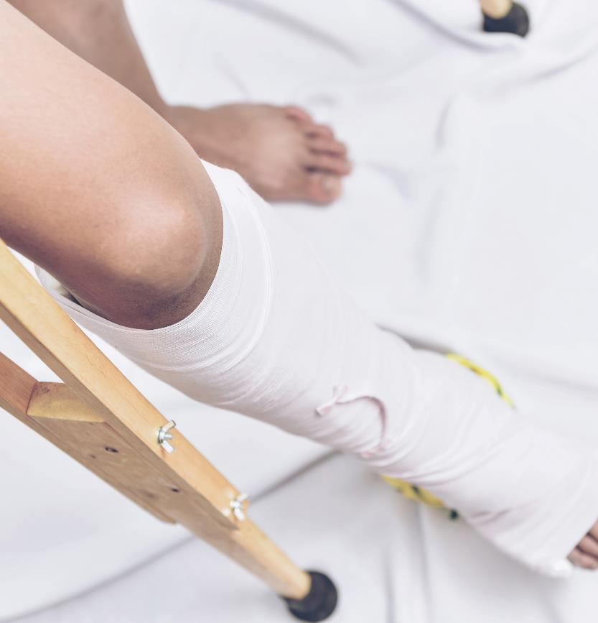
ERSÄTTNING VID PERSONSKADOR
Skadestånd
Saknar försäkring - Trafik- och patientförsäkringsföreningen
Sök läkarvård vid skadetillfället
Anmäl skadan
Trafik-, halkolycka
Bevisbörda
Anmäl till andra försäkringar
APN och TFN
FÖRDJUPNING PRIVATA FÖRSÄKRINGAR
Notes:
Om du blivit skadad i trafiken, i vården eller om någon har skadat dig med vilja eller av vårdslöshet kan du ha rätt till skadestånd. Detsamma gäller om du skadar dig på grund av att till exempel kommunen inte sandat när det är ishalka eller när en butik inte varnat för nivåskillnad i golvet i en butik.
Skadeståndet
Skadeståndet ska ersätta både det fysiska och psykiska lidande som skadan innebär; dessutom de merkostnader, inkomstförluster och besvär som den orsakar. Tanken med skadeståndsersättning är att du ska hamna i samma ekonomiska situation som om skadan inte hade inträffat.
Skadestånd ur försäkring
I vissa fall kan skadeståndet betalas ut från en försäkring. Om du skadats i trafiken ska ersättningen betalas ut från din egen eller de andra inblandades trafikförsäkring. På liknande sätt ska ersättningen betalas ut från vårdgivarens patientförsäkring om du skadas i vården. Det behöver inte ha varit någon som agerat vårdslöst för att du ska ha rätt till ersättning vid skador i trafiken eller vården.
Trafikförsäkringsföreningen och Patientförsäkringsföreningen.
Om de inblandade fordonen eller vårdgivaren inte har någon försäkring trots att det är obligatoriskt så betalas ersättningen i stället ut från Trafikförsäkringsföreningen respektive Patientförsäkringsföreningen.
Hur du ska gå till väga för att ta till vara din rätt till ersättning vid personskador beror på vad som har orsakat skadan.
Se till att söka läkarvård i nära anslutning till skadetillfället. Se till att dina skador journalförs.
Anmäl din skada så snart som möjligt till försäkringsbolaget. Anmäl också din skada till dina olycksfallsförsäkringar.
Du kan ha rätt till ersättning för allt från merkostnader till invaliditetsersättning och inkomstförlust. På Svensk Försäkrings webbplats kan du se exempel på hur personskador hanteras.
Trafikolycka
Trafikförsäkringen ger både förare och passagerare ersättning om de skadas i trafiken, oavsett vilket sorts trafikförsäkringspliktigt fordon som orsakat skadan och oavsett vem som är vållande. Dessutom ersätts också cyklister eller gångtrafikanter som blivit påkörda.
I följd av trafik
För att du ska kunna få ersättning för en trafikskada måste skadan orsakats "i följd av trafik". Det innebär att fordonet – vi skriver i fortsättningen bilen - ska ha befunnit sig i trafik och att det ska finnas ett orsakssamband mellan bilens användning i trafik och skadan.
Bedömningen av om bilen har varit i trafik kan vara svår. Bilen kan anses vara i trafik även när den står parkerad och bilens motor är avstängd. Skador som då uppkommer kan ersättas om de anses ha inträffat i samband med bilens användning för sitt ändamål till exempel vid i- och urstigning eller vid stängning av bilens baklucka.’
Halkolycka
Om du halkar och skadar dig kan du ha rätt till skadestånd. Men det krävs att den som har ansvar för att till exempel sanda gångvägen där du halkade har varit vårdslös.
Fastighetsägare och kommuner har ett ansvar
Fastighetsägare och kommuner har en skyldighet att underhålla den mark de ansvarar för. Det innebär till exempel att de ska se till att gångvägar inte är hala och att det inte finns hål eller ojämnheter. Samma sak gäller vid fastighetsentréer. Om du blir skadad på grund av att de ansvariga inte vidtagit rätt åtgärder kan du ha rätt till ersättning.
Butiks- och restaurangägare har ett ansvar
Om du halkar på ett vått, nystädat golv eller på grund av att det ligger frukt på golvet inne i exempelvis en butik eller restaurang kan du ha rätt till skadestånd. Det krävs dock att butiks- eller restaurangägaren anses ha varit vårdslös. Det kan anses vårdslöst om butiken inte sätter upp varningsskyltar om att golvet är halt eller regelbundet sopar bort frukt som faller ner på golvet.
Anmäl skadan
Du ska själv anmäla skadan till kommunen, fastighetsägaren eller butiks- eller restaurangägaren. De i sin tur kontaktar sin ansvarsförsäkring. Glöm inte att också anmäla skadan till din egen olycksfallsförsäkring. Hör även efter om butiks- eller restaurangägaren har någon kundolycksfallsförsäkring. Då kan du få ersättning utan att de ansvariga anses ha varit vårdslösa.
Bevisbördan
Tänk på att du kan behöva visa att fastighetsägaren, kommunen, butiks- eller restaurangägaren har varit vårdslös. Dokumentera gärna skadeplatsen med fotografier. Ta också namn och telefonnummer till eventuella vittnen.
Anmäl till andra försäkringar
Anmäl även skadan till de andra försäkringar du har. Många gånger kan invaliditetsersättning betalas ut från flera försäkringar för samma skada. För kostnader kan du däremot aldrig få ersättning från mer än en försäkring.
Andra försäkringar kan till exempel vara:
egen olycksfallsförsäkring
gruppolycksfallsförsäkring
egen barnförsäkring
gruppbarnförsäkring
barnförsäkring genom skolan
Ansvarsförsäkringens personskadenämnd (APN)
Ansvarsförsäkringens Personskadenämnd kan pröva ärenden som handlar om ersättning för personskador när det är en ansvarsförsäkring eller annan försäkring som inte är trafikförsäkring som kan betala ut ersättningen. Om det är ett ärende där konsumenten kan ha rätt till ersättning för en personskada genom skadestånd, exempelvis efter en halkolycka som uppstått genom bristfällig snöröjning eller halkbekämpning,
Trafikskadenämnden (TFN) prövar skador som uppkommit i följd av trafik.
Patientskadenämnden prövar skador som uppkommit i samband med vård eller behandling.

Slide 12

PERSONFÖRSÄKRING - VISANDEDAG
Sjukdomar ska ha visat sig under försäkringstiden
Visandedagen är när första vårdkontakten togs med anledning av symtomen
Symtom innan man tecknade försäkringen = nekad ersättning
FÖRDJUPNING PRIVATA FÖRSÄKRINGAR
Notes:
Symtom före försäkringens tecknande kan innebära nekad försäkringsersättning
Försäkringen ger ersättning för sjukdomar som visat sig under försäkringstiden. Visandedagen är när den första vårdkontakten togs med anledning av sjukdom eller symtom på sjukdom, oavsett om rätt diagnos då kunnat fastställas.
Mag- och huvudvärk – Celiaki (glutenintolerans)

Slide 13

SAMBANDSBEDÖMNING
Besvären ska bero på olycksfallet – ”gjort klart mera sannolikt”
Man ska ha
  tagit kontakt med vården i nära anslutning till olyckan
  haft kontinuerliga besvär
  inte några dokumenterade besvär före olyckan
Svårt att göra gällande samband för successivt ökande besvär
FÖRDJUPNING PRIVATA FÖRSÄKRINGAR
Notes:
I en del försäkringar är beviskravet istället övervägande skäl.

Slide 14
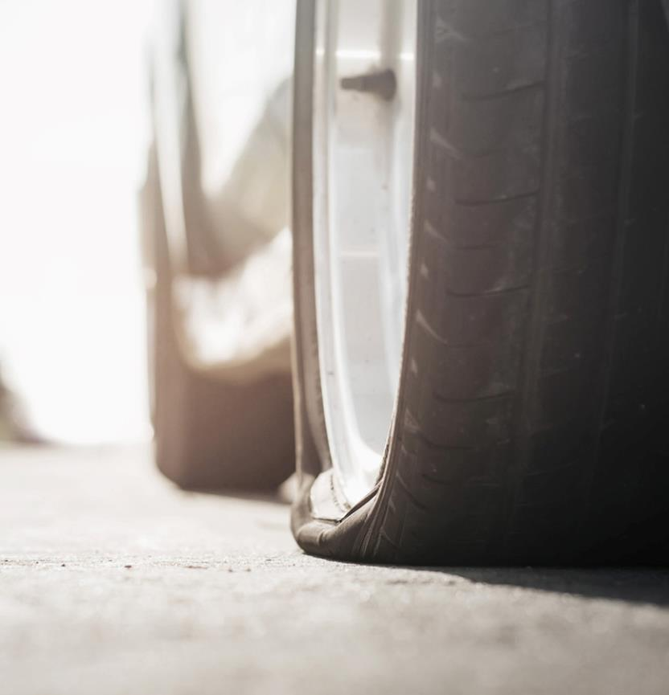
HYRBIL OCH ASSISTANS
Tillägg eller mer omfattande bilförsäkring
När ersätts hyrbilskostnad
Ersättningens storlek 75 procent
Giltighetstid 45-75 dagar
Assistans – tillägg eller separat
Vagnskadegaranti
FÖRDJUPNING PRIVATA FÖRSÄKRINGAR
Notes:
Tilläggsförsäkringar och garantier
En tilläggsförsäkring kan till exempel ge dig tillgång till hyrbil och assistans. En vagnskadegaranti följer nästan alltid med när du köper en helt ny bil.
Hyrbil
Hyrbil ingår i din bilförsäkring om du tecknar en stor bilförsäkring eller om du har gjort ett tillägg till din vanliga bilförsäkring. Du kan få ersättning för dina hyrbilskostnader när du har råkat ut för en skada som kan ersättas genom din bilförsäkring.
När ersätts hyrbilskostnad?
När får du ersättning?
Du får ersättning för den tid som din bil repareras. Om du istället får kontant ersättning för din bil ersätts normalt hyrbilskostnaden i 14 dagar från det att du fick information om att din bil inte repareras.
Hur stor del av kostnaden ersätts?
Ersättningen som du får är vanligtvis 75 procent av dygns- och kilometerkostnaden för hyrbilen. Du får alltså själv stå för 25 procent av kostnaderna och bränslekostnaden.
Du får ersättning för en hyrbil som är av samma standard och i samma storlek som din egen bil.
Hur länge ersätts hyrbilskostnader?
Hur lång tid du får ersättning för kostnaden att hyra bil varierar stort. Du får normalt ersättning för hyrbilskostnaden i maximalt 45 - 75 dagar.
Kontantersättning
Ersättning per dag
Om du inte har behov av en hyrbil under tiden som din bil repareras kan du istället få kontant ersättning. Ersättningen som du får varierar hos olika försäkringsbolag. En vanlig ersättning är ofta 100-150 kronor.
Assistans
Assistansförsäkring är en utökning av skyddet i din räddningsförsäkring.
Assistans ingår normalt i stora bilförsäkringar men går också att teckna som ett tillägg till en vanlig basförsäkring för bilen. Det går också att teckna en helt separat assistansförsäkring i ett annat bolag än ditt ordinarie försäkringsbolag.
Har jag rätt att få hyrbil om jag blir påkörd av en annan bil?
Du kan ha rätt till hyrbil om motparten är vållande till olyckan. Du måste själv betala 1/3 av kilometerkostnaden för hyrbilen. Denna del anses motsvara inbesparat slitage på din egen bil.
Om du inte har behov av hyrbil har du istället rätt till kontantersättning, s k stilleståndsersättning. Den är i normalfallet 25 kr/dag men högre ersättning kan betalas om du kan visa att dina merkostnader varit högre.
Ersättning betalas under skälig reparationstid. Om bilen ska lösas in så betalas ersättning endast under 14 dagar från det du fått vetskap om att bilen inte kan repareras.
Vill du ha hyrbil i andra fall t ex vid stöld måste du ordna det genom den egna bilförsäkringen. Enligt försäkringsvillkoren ska du själv betala 25 % av dygns- och kilometerkostnaden för hyrbilen. Du kan istället för hyrbilsersättning få kontant dagsersättning med 75-200 kr/dag beroende på vilket försäkringsbolag du har.
Vad är en vagnskadegaranti
En vagnskadegaranti motsvarar en vagnskadeförsäkring.
Den följer med när du köper en ny personbil och det är bilmärkets svenska generalagent som ger garantin. Garantin följer med bilen om bilen byter ägare under garantins giltighetsperiod.
Vagnskadegaranti finns bara i Sverige och finns alltså inte för bilar som har köpts utomlands och importerats. Tänk också på att garantin inte gäller om du exporterar bilen och registrerar den i ett annat land.
Gäller i tre år
Vagnskadegarantin administreras av något av de vanliga försäkringsbolagen och gäller normalt i tre år från bilens första registreringsdatum.
Anmäl skador direkt
Dröj inte med att anmäla skador till vagnskadegarantin. Tiden som du har på dig att anmäla en skada är ofta mycket kortare än för en vagnskadeförsäkring. Den kan ibland vara så kort som 30 dagar från det att skadan inträffade.
Hög självrisk
Självrisken är högre än för en vanlig vagnskadeförsäkring och det tillkommer också moms på självriskbeloppet. Det beror på att det är en garanti från generalagenten.
Jämför med vagnskadeförsäkring:
Vagnskada Försäkring för vagnskada ingår enbart i helförsäkringar. Har du en vagnskadeförsäkring kan du få ersättning för skador på din bil vid en trafikolycka, någon annan yttre olyckshändelse och skadegörelse. Om du har en nyare bil med vagnskadegaranti räcker det att du tecknar en halvförsäkring.
Vad gäller vagnskadeförsäkringen för?
Vagnskadeförsäkringen kan ersätta skador på din bil som orsakats av en trafikolycka, någon annan yttre olyckshändelse och skadegörelse. Som trafikolyckor räknas inte bara kollisioner utan också till exempel dikeskörning. "Annan yttre olyckshändelse" kan till exempel vara att ett träd blåser omkull över bilen.
Vad gäller vagnskadeförsäkringen inte för?
Försäkringen gäller till exempel inte för skador på delar som har konstruktionsfel eller om det uppstått skador som orsakats av rost.
Självrisk
Självrisken, det vill säga den del av en reparation som du måste betala själv, varierar men är ofta 3 000 - 6 000 kronor. Hos många försäkringsbolag kan du välja en högre självrisk för att sänka premien.

Slide 15
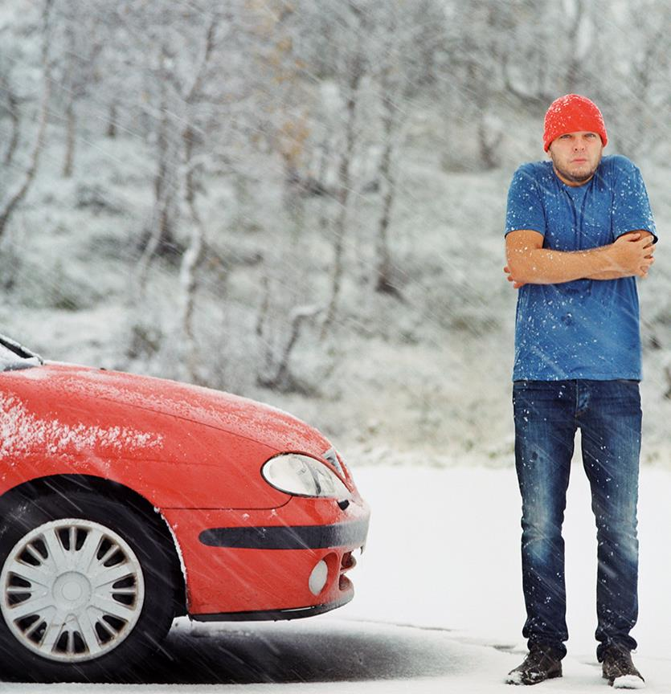
INLÖSEN ELLER REPARATION
Jag vill att försäkringsbolaget löser in bilen efter en skada, men bolaget vill reparera. Har jag rätt till inlösen, dvs kontantersättning?
FÖRDJUPNING PRIVATA FÖRSÄKRINGAR
Notes:
Vanlig bilförsäkringsfråga
Jag vill att försäkringsbolaget löser in bilen efter en skada, men bolaget vill reparera. Har jag rätt till inlösen (kontantersättning)? Jag vill att försäkringsbolaget löser in bilen efter en skada, men bolaget vill reparera. Har jag rätt till inlösen (kontantersättning)?
Enligt försäkringsvillkoren är det försäkringsbolaget som avgör ersättningsform.
Om reparationskostnaden understiger bilens marknadsvärde kan du inte kräva inlösen av bilen. Är bilen ny kan du enligt försäkringsvillkoret ha rätt till nyvärdesersättning.
Kraven för att få nyvärdesersättning är vanligen att
bilen är yngre än ett år
den gått högst 2 000 mil
beräknad reparationskostnad överstiger 50% av bilens nypris vid skadetillfället
du är första ägare till bilen.

Slide 16

DJURFÖRSÄKRINGAR
Veterinärvård
Livförsäkring
Påverka premien
Fast eller rörlig självrisk
Välja livbelopp
FÖRDJUPNING PRIVATA FÖRSÄKRINGAR
Notes:
Djurförsäkringar består framför allt av en veterinärvårdsförsäkring som ersätter kostnader om ditt djur blir skadat eller drabbas av en sjukdom. Utöver veterinärvård kan du också teckna en livförsäkring som ger ersättning om djuret dör före en viss ålder eller måste avlivas.
För hundar och katter kan du vanligtvis teckna en försäkring från det att de blivit 6 veckor gamla och för hästar redan när de föds (eller ibland andra levnadsdagen).
Veterinärvård
Veterinärvårdsförsäkringen ersätter kostnader för vård om ditt djur råkar ut för ett olycksfall eller får en sjukdom. Försäkringen ersätter inte allt som ditt djur kan råka ut för och heller inte alla typer av sjukdomar. I försäkringsvillkoren framgår det vad som ersätts. I vissa fall kan försäkringen gälla men med en begränsning för till exempel kostnader för medicin.
Välja livbelopp
Om du också tecknar en livförsäkring för ditt djur kan du få ersättning om det avlider före en viss ålder eller måste avlivas. För att du ska kunna få ersättning vid avlivning måste en veterinärmedicinsk bedömning ligga till grund för beslutet om avlivning.
Hur stor ersättning du kan få beror på vilket livbelopp du försäkrat ditt djur för. Livbeloppet ska högst motsvara det som i försäkringsvillkoren benämns ”marknadsvärde” och som i sin tur ska grundas på bland annat inköpspris, tävlingsresultat, härstamning eller avelsmeriter. Det är upp till dig som försäkringstagare att se till att djuret är försäkrat till rätt belopp. Hos många försäkringsbolag sker en avtrappning av försäkringsbeloppet när djuret uppnår en viss ålder.
Påverka premien på din djurförsäkring
Du kan påverka priset på din försäkring genom att välja en hög eller låg självrisk och genom vilket livbelopp du väljer.
Fast eller rörlig självrisk?
I alla djurförsäkringar får du alltid stå för en viss del av veterinärkostnaderna själv. Den självrisken består vanligtvis av, en fast och en rörlig del. Du kan påverka priset på din försäkring genom att välja en hög eller låg självrisk.

Slide 17
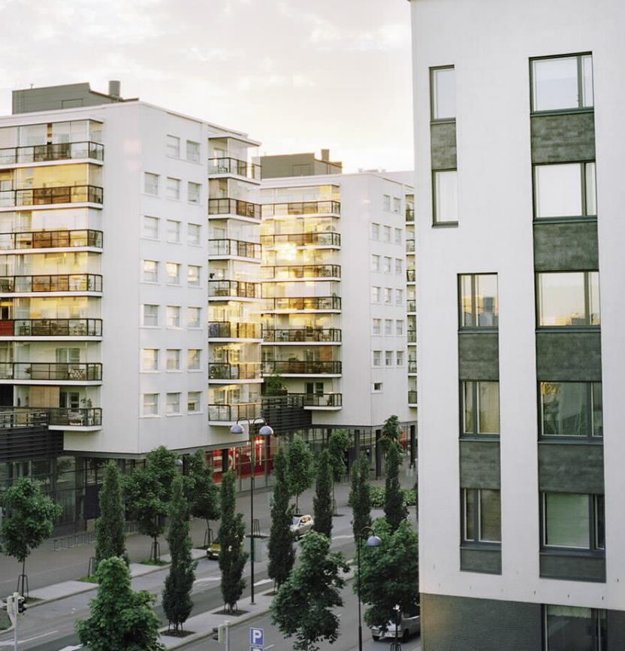
SKADEFÖREBYGGANDE TIPS BIDRAR TILL HÅLLBARHET
Välj en hållbar försäkring
Förebygg skador exempel
Märk dina saker för att avskräcka tjuvar
Minska risken för ID-stöld och cykelstöld
Så kan du undvika vägglöss
FÖRDJUPNING PRIVATA FÖRSÄKRINGAR
Notes:
Hur hänger hållbarhet och försäkringar ihop? Hållbarhet är en viktig fråga för många i samhället.
Det första man tänker på när det gäller hållbarhet och försäkringar är kanske hur de pengar som avsätts i en pensionsförsäkring eller en kapitalförsäkring investeras, det vill säga om placeringar görs i hållbara företag. Ett exempel på hållbara placeringar är när försäkringsbolaget investerar i ett företag som producerar solpaneler eller delar till solpaneler medan ett exempel på en placering som inte är hållbar är när bolaget investerar i kolkraftverk eller företag som bedriver oljeutvinning.
Hur arbetar försäkringsbolagen med hållbarhet inom sakförsäkringar - om de till exempel reparerar skador på hus, bilar och mobiler i stället för att som förut omedelbart ersätta allt med nya produkter. Det allra viktigaste ur ett hållbarhetsperspektiv, och det som ger lägst miljöpåverkan, är att inga skador alls inträffar. Sträva efter minska skador-
Lyfta fram skadeförebyggande åtgärder, dels vad konsumenter själva kan göra för att undvika skador på sin egendom, dels hur försäkringsbolagen jobbar med att förhindra skador.
Välj en hållbar försäkring, tips på hur de själva kan agera skadeförebyggande.
Om man ska välja en hållbar försäkring titta på vår hållbarhetsjämförelse avseende bil där man kan se av svaren vilket fokus bolagen har på hållbarhet. (Kommer på boende inom kort)
Exempel på hållbara åtgärder hos försäkringsbolagen;
Erbjuder premierabatt under 3 års tid om man kör en miljöbil.
Erbjuder miljöbil när man har rätt till hyrbil oavsett vad man vill ha.
Anvisa entreprenörer som följer miljövänliga reparationsmetoder. Detta gäller såväl bilverkstäder som entreprenörer som hanterar lös egendom som möbler, elektronik m.m.
Förvaltar premier i hållbara miljövänliga lösningar.
Skadeförebyggande tips
Märk dina saker för att avskräcka tjuvar
Hos stöldskyddsföreningen och försäkringsbolagen kan du köpa en förpackning med Märk-DNA som du kan märka allt värdefullt med, till exempel din cykel. Märkningen är enkel att använda och nästan omöjlig att ta bort. Det är avskräckande och gör det samtidigt mycket lättare för polisen att hitta stöldgodset.
Minska risken för ID-stöld
Du kan minska risken för att drabbas av ID-stöld med några enkla åtgärder:
Gå in på skatteverkets hemsida och spärra obehörig adressändring. Du kan där även spärra att någon obehörig använder en blankett för att utse sig som ombud för dig. För din fysiska post, skaffa en låsbar brevlåda och ha den låst.
Minska risken för cykelstöld
Varje år sker det ett stort antal stölder av cyklar. Att bli bestulen på en cykel är en tråkig händelse för den drabbade med bland annat ekonomiska konsekvenser. Men det är även negativt för miljön då en förlorad cykel ofta ersätts med en ny cykel som måste produceras. Exempel på några saker som du själv kan göra för att minska risken för att drabbas av en cykelstöld är:
Låsa cykeln med ett certifierat lås
Låsa fast cykelns ram och hjul i ett fast objekt (ett träd, en lyckstolpe m.m.)
Inte lämna cykeln utomhus under natten
Märka cykeln med MärkDNA
Om du har en elcykel - låsa batteriet om du ska lämna cykeln en kortare stund och ta med batteriet om du ska lämna cykeln en längre stund.
Om du har en elsparkcykel - låsa fast den i ett fast objekt med ett godkänt kättinglås. Kontakta låsförsäljare eller tillverkare för att få information om vad som passar till din elsparkcykel.
På Stöldskyddsföreningens webbsida kan du läsa mer om vad du kan göra för att minska risken för att drabbas av cykelstöld.
Du kan även hitta bra information på försäkringsbolagens webbplatser om vad du bör tänka på.
Så kan du undvika vägglöss
Det har blivit allt vanligare med vägglöss i hemmen, mycket på grund av ökat resande. Du kan också få in väglöss genom begagnade möbler. För att undvika vägglöss i ditt hem kan du:
Resa med en väska i plast eller metall, istället för en tygväska.
Låta kläderna vara kvar i resväskan och inte förvara den öppen på golvet.
På resmålet: undersök rummet och framförallt sängen, titta efter små svarta fläckar på sängkläder och bäddmadrass.
Vara observant på bett på huden.
Vid hemkomst: tvätta dina kläder i 60 grader (vägglöss klarar temperaturer upp till 50 grader) eller lägg dina saker i plastpåsar i frysen i en vecka, eller i en torktumlare i minst en timme.

Slide 18

KONTAKTA OSS NÄR DU VILL
Telefon:
0200-22 58 00 (klockan 9 -12)
Mailformulär på:
konsumenternas.se
FÖRDJUPNING PRIVATA FÖRSÄKRINGAR

Slide 19
Tack!
Kontakt:
Gabriella Hallberg
gabriella.hallberg@konsumenternas.se

